Slide 1




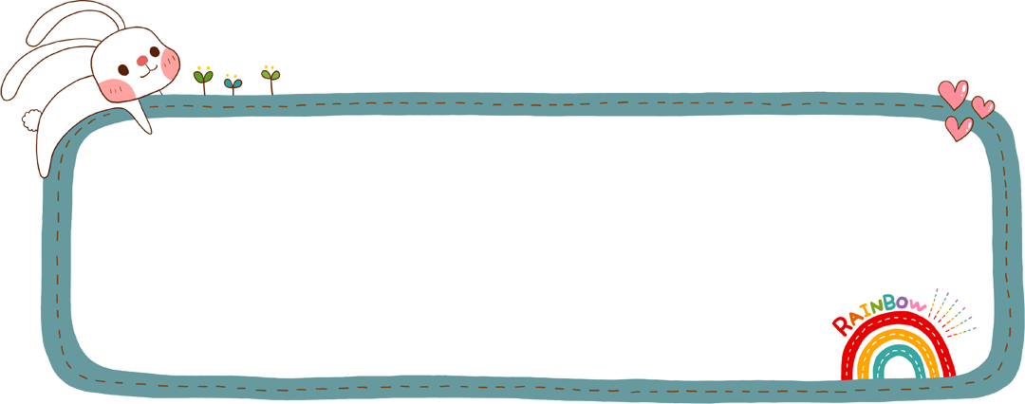





LOGO
CHÀO ĐÓN CÁC EM HỌC SINH
ĐẾN VỚI TIẾT MĨ THUẬT LỚP 2!
https://www.freeppt7.com

Slide 2
LOGO
MĨ THUẬT
Chủ đề: Đường đến trường em
Bài 2: Cặp sách xinh xắn (Tiết 2)
https://www.freeppt7.com

Slide 3




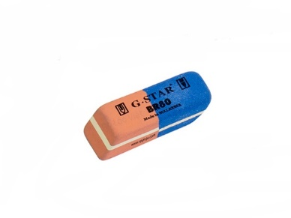

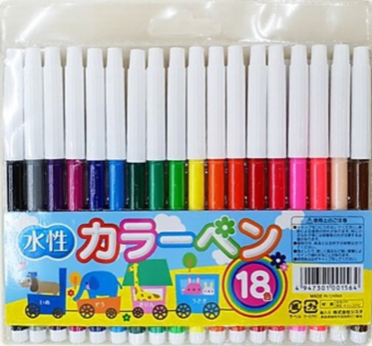
Chuẩn bị đồ dùng

Slide 4







YÊU CẦU CẦN ĐẠT
1
4
01
02
03
04
Chỉ ra được cách
tạo hình và trang
trí cặp sách bằng
hình thức vẽ.
Tạo hình và trang
trí được chiếc cặp
sách bằng hình
thức vẽ.
Nêu được cảm
nhận vẻ đẹp về
tạo hình, cách
trang trí và tác
dụng của cặp sách.
Có ý thức giữ
gìn đồ dùng học tập.

Slide 5
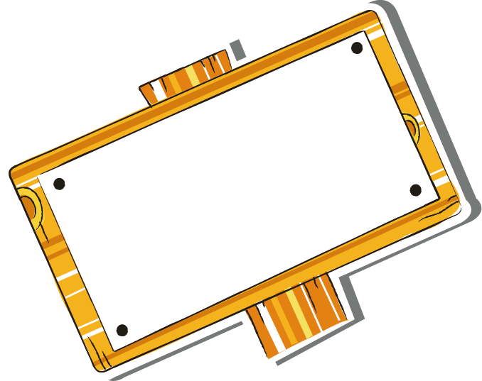

HOẠT ĐỘNG 1: KHÁM PHÁ

Slide 6
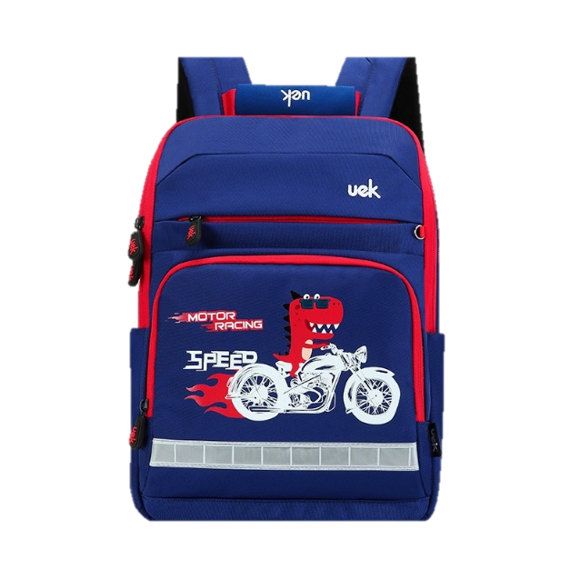

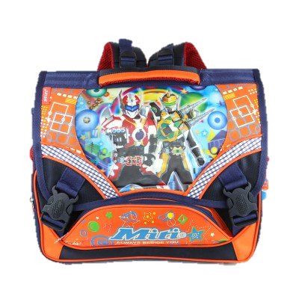
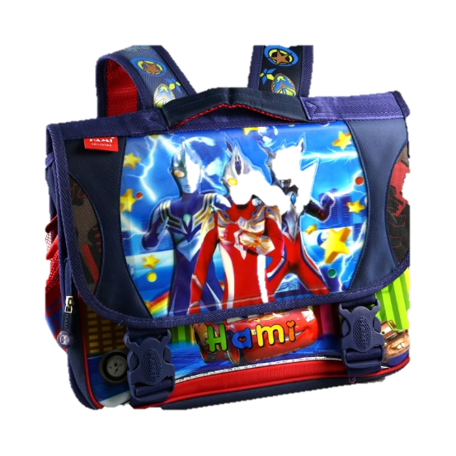
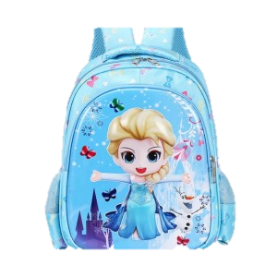
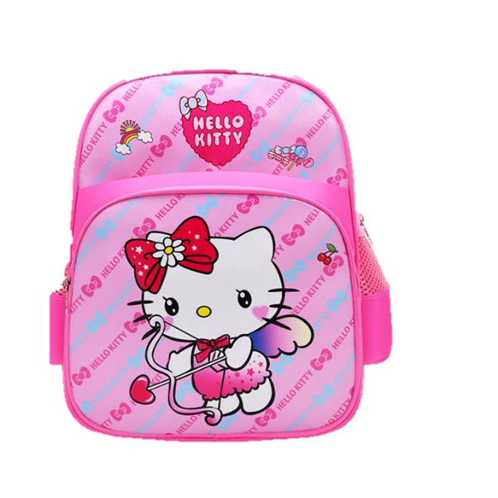
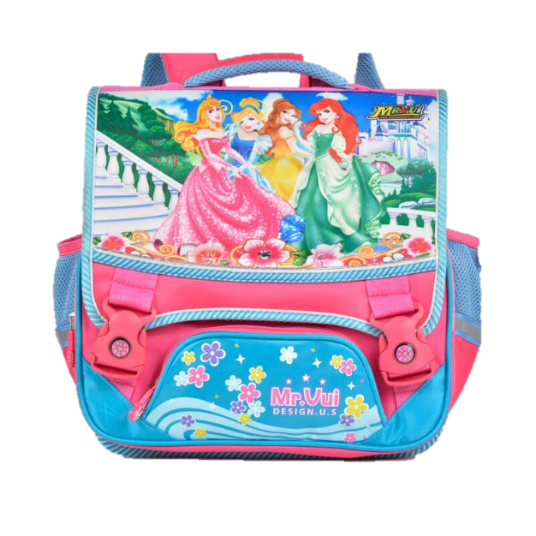
Những chiếc cặp này có hình gì?
Em thấy chiếc cặp có những bộ phận nào? Các bộ phận đó có hình dạng giống nhau không?
Các hình ảnh thường được sử dụng để trang trí cặp sách?

Slide 7
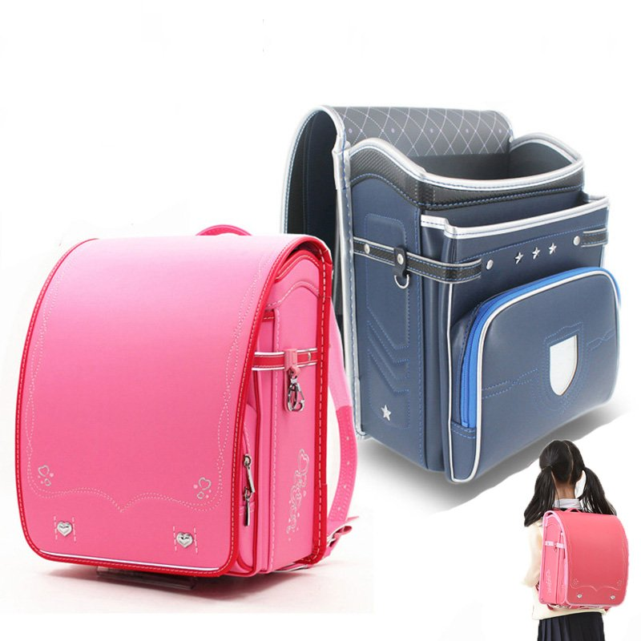
Các bộ phận của cặp sách: Nắp cặp, thân cặp, quai đeo, quai xách.

Slide 8

GHI NHỚ
Mỗi chiếc cặp sách có đặc điểm về hình dáng, màu sắc, hình trang trí khác nhau và đều có vẻ đẹp riêng. Có nhiều cách để tạo hình chiếc cặp sách như vẽ, cắt dán, gấp…

Slide 9
HOẠT ĐỘNG 2: KIẾN TẠO KIẾN THỨC, KĨ NĂNG
PPTtemplate http://www.1ppt.com/moban/

Slide 10
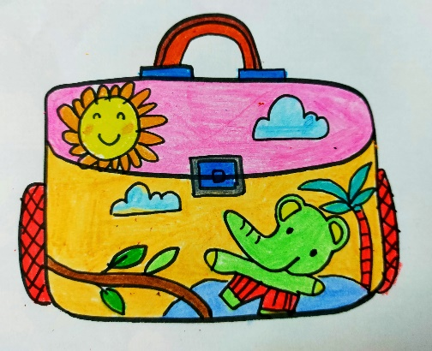
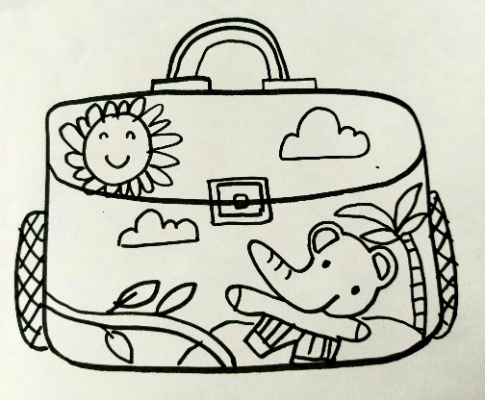
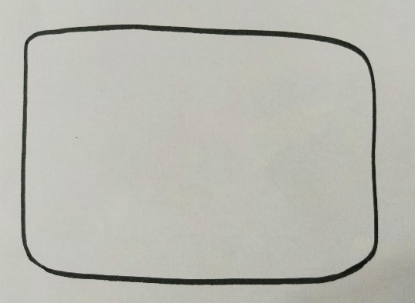
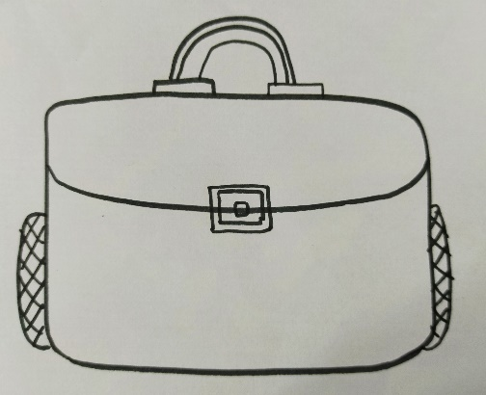




1
2
3
4
Vẽ thân cặp hình chữ nhật
Vẽ hình ảnh trang trí vào chiếc cặp
Vẽ các bộ phận khác của chiếc cặp
Vẽ màu

Slide 11
1
2
3
4
Vẽ thân cặp hình chữ nhật
Vẽ hình ảnh trang trí chiếc cặp
Vẽ các bộ phận khác của chiếc cặp
Vẽ màu

Slide 12
HOẠT ĐỘNG 3:
LUYỆN TẬP – SÁNG TẠO
Em hãy vẽ một chiếc cặp sách và vẽ màu theo ý thích.

Slide 13


HOẠT ĐỘNG 4:
PHÂN TÍCH – ĐÁNH GIÁ
Em đã vẽ chiếc cặp sách có hình dáng như thế nào?
Em sử dụng hình vẽ gì để trang trí chiếc cặp?
Màu sắc em sử dụng trong bức tranh?

Slide 14

HOẠT ĐỘNG 5:
VẬN DỤNG – PHÁT TRIỂN: Trò chơi bán hàng
Nhớ lại các hoạt động mua bán ở cửa hàng trong thực tế.
Em hãy tập đóng vai người mua hoặc bán hàng, giới thiệu về hình dáng, màu sắc của chiếc cặp mình vẽ.

Slide 15

- Có nhiều cách để tạo hình và trang trí chiếc cặp. Cặp sách là đồ dùng học tập thân thiết, em cần giữ gìn.
Thường xuyên lau chùi hoặc giặt cặp để giữ độ mới của cặp. Không quăng cặp hay mạnh tay để tránh làm rách cặp .

Slide 16

DẶN DÒ
Hoàn thành bài đầy đủ để nộp vào giờ học sau.
Chuẩn bị đồ dùng cho bài học sau.

Slide 17
LOGO
Thank you
https://www.freeppt7.com

